Slide 1

Banco de Dados
Aula 04
Professor MSc Heleno Cardoso – E-mail: helenocardosofilho@gmail.com
Agradecimentos: Professora Talita Rocha Pinheiro

Slide 2
Atividade Feita: Modelo Conceitual
Realização das atividades práticas da disciplina.
- Pensem em um ambiente para projetar um Banco de Dados (ex: supermercado, farmácia, biblioteca, restaurante, loja, aluguel de carros, food truck, etc.);
- Analise o ambiente escolhido para coleta e levantamento de requisitos;
- Crie o modelo conceitual textual do banco de dados apresentando quais dados irão aparecer no banco de dados.

Slide 3
Atividade Feita: Modelo Conceitual
- Após a criação do Modelo conceitual textual feito anteriormente, desenvolva graficamente um diagrama com os dados de uma maneira lógica, inclusive nomeando os componentes e ações que exercem uns sobre os outros.
- Nesta etapa identifique apenas as entidades e os relacionamentos entre elas. Não se faz necessário ainda inserir os atributos neste diagrama.

Slide 4
Atividade Prática: Modelo Lógico
Cardinalidade
- Insira no modelo ER elaborado a cardinalidade (Máxima e Mínima) das entidades presentes.

Slide 5
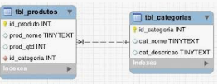
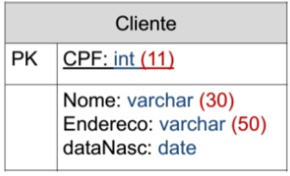
Atividade Aula: Modelo Lógico
- Detalhe mais o diagrama criado transforma-o em um Modelo Lógico. Para isto, apresente os atributos e domínios das entidades definidas.
- Para cada uma das entidades envolvidas no modelo lógico, defina a chave primária e estrangeira (se houver).
- Apresente o modelo lógico feito explicando as cardinalidades e definições de chaves.

Slide 6
SGBD SQL
6

Slide 7
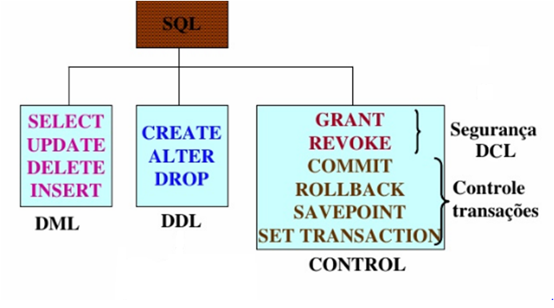
SQL
O Modelo Relacional prevê, desde sua concepção, a existência de uma linguagem baseada em caracteres que suporte a definição do esquema físico (tabelas, restrições, etc.), e sua manipulação (inserção, consulta, atualização e remoção).
7

Slide 8
SQL
Um SGBD/SQL possui linguagens:
DDL: Linguagem de Definição de Dados
Usada para definir os esquemas, atributos, visões, regras de integridade, índices, etc.
DML: Linguagem de Manipulação de Dados
Usada para se ter acesso aos dados armazenados no BD
8

Slide 9
SGBD SQL
Comandos DDL
Os comandos SQL para definição de dados são:
CREATE
DROP
ALTER
9

Slide 10
SQL DDL - CREATE
CREATE TABLE
Especifica uma nova tabela (relação), dando o seu nome e especificando as colunas(atributos), cada uma com seu nome, tipo e restrições
Sintaxe:
CREATE TABLE tabela_base (colunas_tabela_base + restrições)
10

Slide 11
SQL DDL - CREATE
As definições das colunas têm o seguinte formato:
coluna tipo_de_dados [NOT NULL [UNIQUE]]
Onde:
coluna: atributo que está sendo definido;
Tipo_de_dados: domínio do atributo;
NOT NULL: expressa que o atributo não pode receber valores nulos;
UNIQUE: indica que o atributo tem valor único na tabela. Qualquer tentativa de se introduzir uma linha na tabela contendo um valor igual ao do atributo será rejeitada.
11

Slide 12
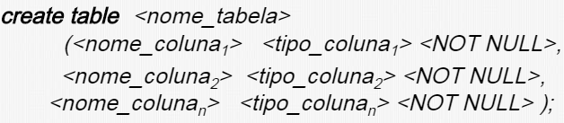
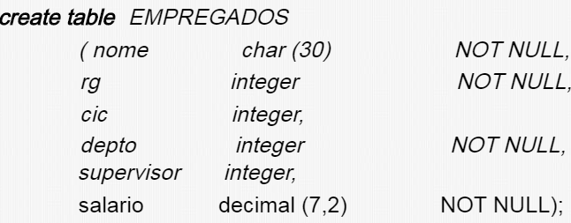
SQL DDL - CREATE
Sintaxe básica:
Nome da Tabela
Exemplo:
Tipos de Dados
Campo da Tabela
Tamanho do Campo
12

Slide 13
SQL DDL - CREATE
Restrições (constraints) de Integridade e de domínio
Integridade de Chave:
PRIMARY KEY(atributos_chave)
Integridade Referencial:
FOREIGN KEY (atributos) REFERENCES tabela_base(atributos)
Integridade de Domínio:
CHECK(condição)
13

Slide 14
SQL DDL - CREATE
Criando tabelas com Integridade de chave:
create table Alunos(
cpf integer NOT NULL,
nome varchar(40) NOT NULL,
data_Nasc date,
curso varchar(40),
media_global decimal (2,2),
PRIMARY KEY (cpf)
);
Alunos
*cpf
nome
data_Nasc
curso
media_global
14

Slide 15
SQL DDL - CREATE
Criando tabelas com Integridade Referencial:
create table matricula(
cpf_aluno integer NOT NULL,
data date,
descricao varchar(40) NOT NULL,
primary key (cpf_aluno),
foreign key (cpf_aluno) references alunos (cpf)
);
alunos
*cpf
nome
data_Nasc
curso
media_global
matricula
*cpf_aluno
Data
descricao
15

Slide 16
SQL DDL - CREATE
Criando tabelas com Integridade de Domínio:
create table matricula
(
cpf_aluno integer NOT NULL,
data date,
descricao varchar(40) NOT NULL,
CHECK (cpf_aluno> 0),
primary key (cpf_aluno),
foreign key (cpf_aluno) references alunos (cpf)
);
alunos
*cpf
nome
data_Nasc
curso
media_global
matricula
*cpf_aluno
Data
descricao
16

Slide 17
SQL DDL – CREATE (Exemplo)
Filme
realizadoEm
Estudio
M
1
codigo
M
M
titulo
ano
duracao
siglaEst
sigla
endereco
concineD
nome
papel
estreladoPor
codigoF
personagem
concineE
sexo
dirigidoPor
nome
endereco
fone
fone
nome
concineEst
N
1
Estrela
concineDir
Diretor
17

Slide 18
SQL DDL – CREATE (Exemplo)
CREATE TABLE estudio
(sigla char (10) not null,
nome varchar (30) not null,
endereco varchar (50),
PRIMARY KEY (sigla));
/
CREATE TABLE diretor
(concineDir INTEGER not null,
nome varchar (40) not null,
fone INTEGER not null,
CHECK (concineDir > 0),
PRIMARY KEY (concineDir));

Slide 19
SQL DDL – CREATE (Exemplo)
CREATE TABLE filme
(codigo INTEGER not null,
titulo varchar (40) not null,
ano INTEGER not null,
duracao INTEGER,
siglaEst char (10) not null,
concineD INTEGER not null,
PRIMARY KEY (codigo),
FOREIGN KEY (siglaEst) REFERENCES estudio (sigla),
FOREIGN KEY (concineD) REFERENCES diretor (concineDir));

Slide 20
SQL DDL – CREATE (Exemplo)
CREATE TABLE estrela
(concineEst Integer not null,
nome VARCHAR(35) not null,
endereco varchar (50),
fone INTEGER, sexo char not null,
CHECK (sexo IN (‘M’, ’F’)),
PRIMARY KEY (concineEst));

Slide 21
SQL DDL – CREATE (Exemplo)
CREATE TABLE estreladoPor
(codigoF Integer not null,
concineE Integer not null,
personagem varchar(25) not null,
papel varchar(40) not null,
PRIMARY KEY (codigoF, concineE),
FOREIGN KEY (codigoF) REFERENCES filme(codigo),
FOREIGN KEY (concineE) REFERENCES estrela(concineEst));

Slide 22
SQL DDL – CREATE (Exemplo)
EMPREGADO
N
Pertence
DEPARTAMENTO
1
N
1
supervisiona

Slide 23
SQL DDL – CREATE (Exemplo)
CREATE TABLE empregado
(nome varchar (30) not null,
matricula varchar (9) not null,
data_nasc date,
salario decimal (5,2),
supervisor varchar (9),
depto integer not null,
PRIMARY KEY (matricula)),
CHECK (salario >=0),
FOREIGN KEY (supervisor) REFERENCES empregado (matricula),
FOREIGN KEY (depto) REFERENCES departamento (codDep));
CREATE TABLE departamento
(nomeDep varchar (30) not null,
codDep depto integer not null,
gerente varchar (9) not null,
PRIMARY KEY (codDep));

Slide 24
Atividade Prática: Modelo Físico
CREATE TABLES
- Utilize o modelo lógico elaborado e apresente os comandos SQL para a criação das tabelas;
- Para cada uma das tabelas criadas, lembrem-se de inserir as chaves primárias e estrangeiras (quando houver);

Slide 25
SQL DDL - ALTER
várias possibilidades de alterações nas tabelas
1- O comando alter table permite que o usuário faça a inclusão de novos atributos em uma tabela. A forma geral para o comando alter table é a seguinte:
alter table <nome_tabela> add <nome_coluna> <tipo_coluna>;
No caso do comando alter table, a restrição NOT NULL não é permitida pois assim que se insere um novo atributo na tabela, o valor para o mesmo em todas as tuplas da tabela receberão o valor NULL.
2- O comando alter table permite também que o usuário faça a exclusão de atributos em uma tabela. Possuindo a sintaxe a seguir:
alter table <nome_tabela> drop <nome_coluna>;

Slide 26
SQL DDL – ALTER
Ex.: ALTER TABLE Peca ADD espessura INT
Ex.: ALTER TABLE Peca DROP espessura
Podemos remover um atributo usando a sintaxe
ALTER TABLE tabela_base DROP atributo [CASCADE|RESTRICT]
CASCADE: remove todas as restrições relativas ao atributo e visões que contêm o atributo;
RESTRICT: não permite a remoção do atributo se FOR usado numa visão ou como chave estrangeira numa outra tabela;

Slide 27
SQL DDL – ALTER
alunos
*cpf
nome
data_nasc
curso
media_global
email
alter table alunos
add data_nasc date,
add curso varchar(40),
add media_global decimal (2,2),
add email varchar(40);
alunos
*cpf
nome

Slide 28
SQL DDL – ALTER
alunos
*cpf
nome
data_Nasc
curso
media_global
email
alter table alunos
add endereço varchar(100),
add idade integer,
drop email CASCADE;
alunos
*cpf
nome
data_nasc
curso
media_global
endereço
idade
alter table alunos
add endereço varchar(100),
add idade integer,
drop email RESTRICT;

Slide 29
SQL DDL – ALTER
Ao criar uma tabela como no exemplo abaixo, é possível editá-la:
create table alunos
(cpf integer NOT NULL,
nome varchar(40) NOT NULL,
data_nasc date,
curso varchar(40),
media_global decimal (2,2)
);
alunos
cpf
nome_completo
data_nasc
curso
media_global
3- Alterar na tabela o nome de um dos campos:
alter table alunos
alter nome to nome_completo;

Slide 30
SQL DDL – ALTER
Ao criar uma tabela como no exemplo abaixo, é possível editá-la:
create table alunos
(cpf integer NOT NULL,
nome varchar(40) NOT NULL,
data_nasc date,
curso varchar(40),
media_global decimal (2,2),
primary key (cpf),
);
alunos
*cpf
nome_completo
data_nasc
curso
media_global
4- Adicionar na tabela ALUNOS uma chave primária:
alter table ALUNOS add primary key (cpf);

Slide 31
SQL DDL – ALTER
5- Renomear a tabela EMPREGADOS:
alter table EMPREGADOS rename to FUNCIONARIOS;
6- Ao adicionar um atributo, podemos modificá-lo:
alter table FUNCIONARIOS add idade(3);
alter table FUNCIONARIOS modify idade int(5);

Slide 32
Atividade Prática: Modelo Físico
ALTER TABLES
- Considere a necessidade de alterar as tabelas criadas e apresente os comandos SQL considerando as seguintes situações:
- Inserir novos atributos em uma ou mais tabelas;
- Remover atributos de uma ou mais tabelas;
- Alterar o nome do atributo de uma tabela;
- Alterar o nome de uma das tabelas criadas;
- Modificar um atributo. Por exemplo: nome varchar(30) alterar para nome varchar(50);

Slide 33
SQL DDL – DROP
O comando drop table permite a exclusão de uma tabela (relação) em um banco de dados.
A forma geral para o comando drop table é:
drop table <nome_tabela>;
Por exemplo, para eliminar a tabela ALUNOS, teríamos o seguinte comando:
drop table ALUNOS;

Slide 34
SQL DDL – DROP
Cuidados:
Se a chave da tabela ALUNOS (CPF) for utilizada como chave estrangeira ou como chave primária composta em outras tabelas, estas devem ser devidamente corrigidas.
A exclusão da tabela ALUNOS pode implicar na alteração do projeto físico de diversas tabelas.
Isto acaba implicando na construção de uma nova base de dados.

Slide 35
SQL DDL – FOREIGN KEY
Cuidados em remoção/atualização
FOREIGN KEY
Uma cláusula FOREIGN KEY inclui regras de remoção/atualização:
FOREIGN KEY (coluna) REFERENCES tabela [ON DELETE {RESTRICT|CASCADE|SET NULL}] [ON UPDATE {RESTRICT|CASCADE|SET NULL}]
Supondo que T2 tem uma chave estrangeira para T1, vejamos as cláusulas ON DELETE e ON UPDATE

Slide 36
SQL DDL – FOREIGN KEY
Cuidados em remoção/atualização
ON DELETE:
RESTRICT: (default) significa que uma tentativa de se remover uma linha de T1 falhará se alguma linha em T2 combina com a chave;
CASCADE: remoção de uma linha de T1 implica em remoção de todas as linhas de T2 que combina com a chave de T1;
SET NULL: remoção de T1 implica em colocar NULL em todos os atributos da chave estrangeira de cada linha de T2 que combina;

Slide 37
SQL DDL – FOREIGN KEY
Cuidados em remoção/atualização
ON UPDATE:
RESTRICT: (default) update de um atributo de T1 falha se existem linhas em T2 combinando;
CASCADE: update de atributo em T1 implica que linhas que combinam em T2 também serão atualizadas;
SET NULL: update de T1 implica que valores da chave estrangeira em T2 nas linhas que combinam são postos par NULL;

Slide 38
SQL DDL – FOREIGN KEY
Exemplo
CREATE TABLE parent
(id INT NOT NULL, name varchar(25) not null, PRIMARY KEY (id) ); CREATE TABLE child
(id INT NOT NULL, parent_id INT NOT NULL, name varchar(25) NOT NULL, FOREIGN KEY (parent_id) REFERENCES parent(id) ON DELETE CASCADE ON UPDATE CASCADE );

Slide 39
Atividade Prática: Modelo Físico
DROP TABLES
- Reveja os comandos SQL para a criação de tabelas e para aquelas que possuem chaves estrangeiras, especifique as regras de remoção e atualização. Ex:
FOREIGN KEY (coluna) REFERENCES tabela [ON DELETE {RESTRICT|CASCADE|SET NULL}] [ON UPDATE {RESTRICT|CASCADE|SET NULL}]

